Slide 1
WIELKANOC
Kurki

Slide 2
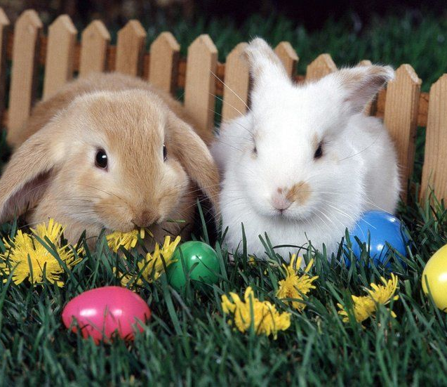
Dzień dobry kochani! Dzisiaj rozpoczniemy od piosenki :)
https://www.youtube.com/watch?v=tCDPA_zF8uQ&ab_channel=BLI%C5%BBEJPRZEDSZKOLA

Slide 3
Zachęcam do obejrzenia krótkiego filmu edukacyjnego o zwyczajach wielkanocnych:
https://www.youtube.com/watch?v=E1j3X7cfHYk&t=2s&ab_channel=BajkowyDworek

Slide 4
Przykładowa karta pracy do wykonania:
https://panimonia.pl/2019/03/13/wielkanocna-gigapaka-przedszkolaka/#jp-carousel-5278

Slide 5
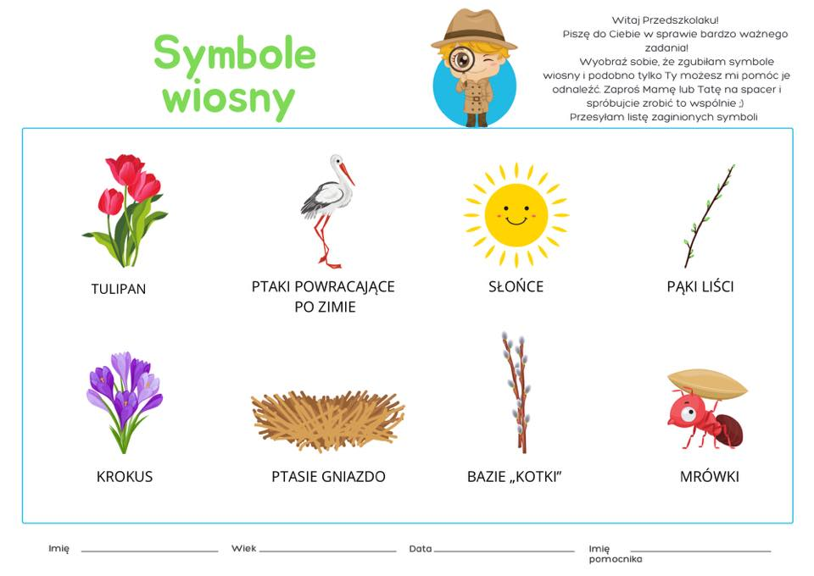
Pogoda nam dopisuje, dlatego zachęcam Was do spędzania czasu na świeżym powietrzu. Poniżej zamieszczam karty obserwacji, które można wykorzystać podczas spaceru :)
https://www.facebook.com/photo?fbid=293930125430794&set=pcb.293931852097288

